Slide 1

Processamento Digital de Sinais
 | Universidade Federal do Paraná Departamento de Engenharia Elétrica
Prof. Gideon Villar Leandro
e- mail: gede@eletrica.ufpr.br

Slide 2
Capítulo 1
 | Departamento de Engenharia Elétrica Processamento Digital de Sinais – TE810
Sinais e Processamento de Sinais

Slide 3
 | Departamento de Engenharia Elétrica Processamento Digital de Sinais – TE810
1.3 O conceito de freqüência em sinais de tempo contínuo e sinais de tempo discreto
Da física, sabemos que a freqüência está estreitamente relacionado a um tipo específico de movimento periódico chamado oscilação harmônica, que é descrita por funções senoidais.
O conceito de freqüência está diretamente relacionada ao conceito de tempo. Na verdade, ela tem a dimensão de tempo inverso.

Slide 4
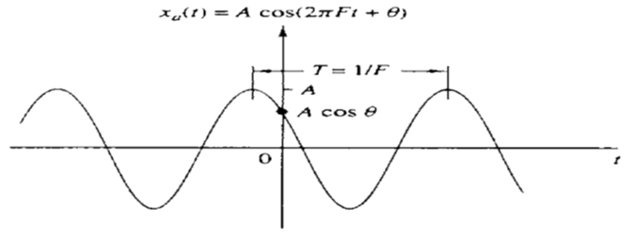
 | Departamento de Engenharia Elétrica Processamento Digital de Sinais – TE810
1.3.1 Sinais senoidais de tempo contínuo
Uma oscilação harmônica é descrita matematicamente pelo seguinte sinal senoidal contínuo no tempo:
(1.26)
Graficamente, temos:
Figura 1.3 Exemplo de um sinal analógico senoidal.

Slide 5

 | Departamento de Engenharia Elétrica Processamento Digital de Sinais – TE810
Este sinal é completamente caracterizado por três parâmetros:
A é a amplitude da senóide.
Ω é a freqüência em radianos por segundo (rad/s)
θ é a fase em radianos.
Em vez de Ω, muitas vezes usamos a frequência F em ciclos por segundo ou hertz (Hz), onde
(1.27)
e
(1.28)

Slide 6
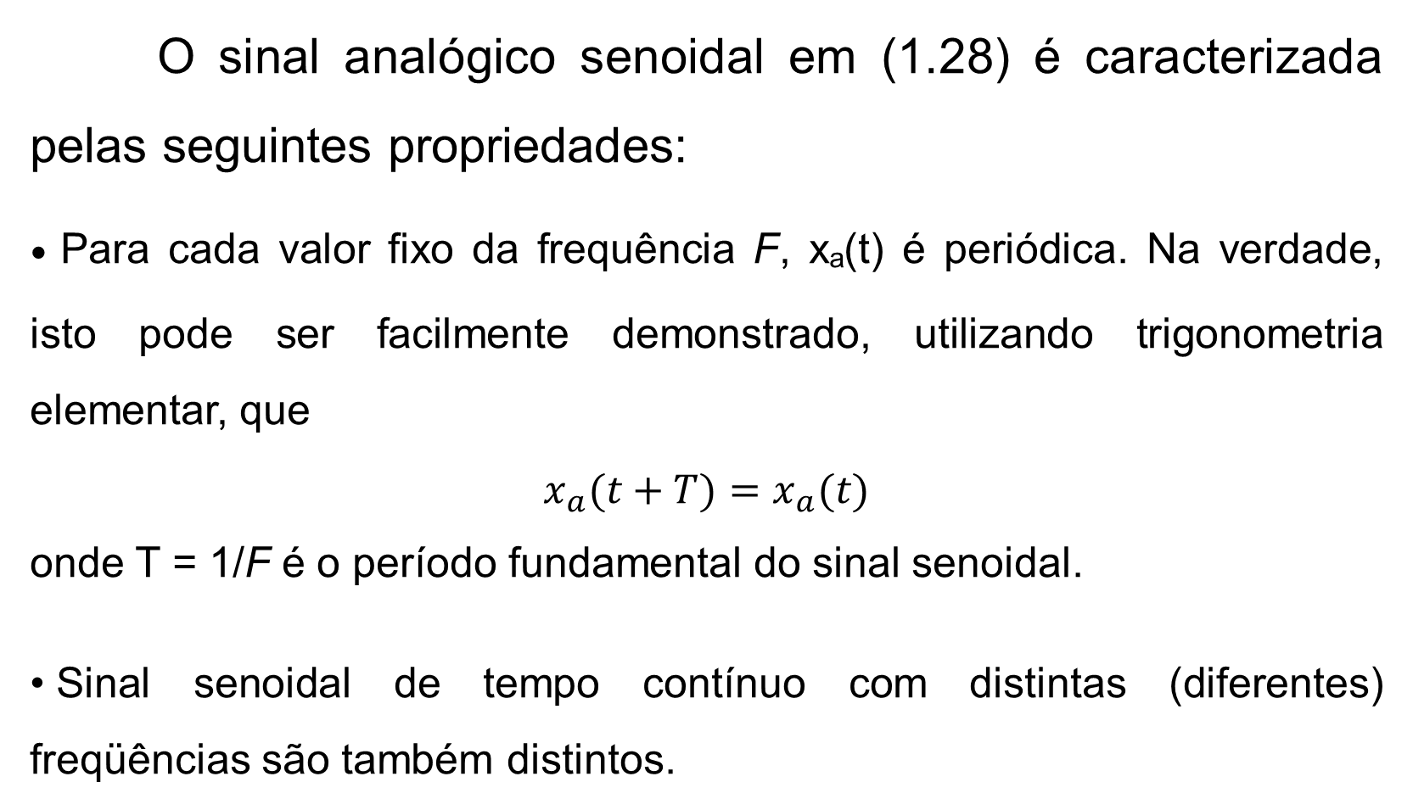
 | Departamento de Engenharia Elétrica Processamento Digital de Sinais – TE810

Slide 7
 | Departamento de Engenharia Elétrica Processamento Digital de Sinais – TE810
Aumentar a frequência F resulta em um aumento na taxa de oscilação do sinal, no sentido de que mais períodos estarão incluídos em um determinado intervalo de tempo.
Observamos que para F = 0, o valor T = ∞ é consistente com a relação fundamental F = 1/T. Devido à continuidade da variável t, podemos aumentar a frequência F, sem limite, com um aumento correspondente na taxa de oscilação

Slide 8
 | Departamento de Engenharia Elétrica Processamento Digital de Sinais – TE810
Por conveniência matemática, usamos ambas as freqüências positivas e negativas.
Daí a faixa de freqüência para senoides analógicas é:
-∞ < F < ∞.
-∞ < Ω < ∞.

Slide 9
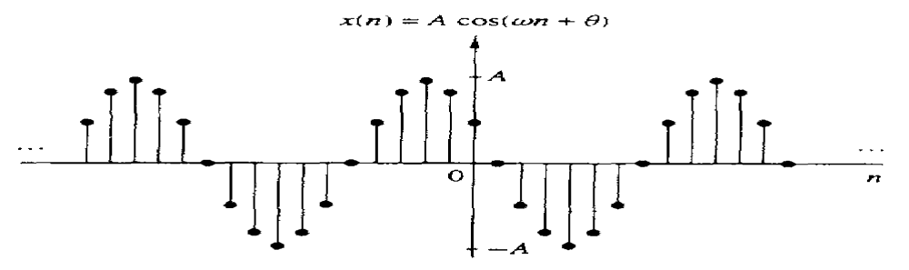
 | Departamento de Engenharia Elétrica Processamento Digital de Sinais – TE810
1.3.2 Sinais senoidais de tempo discreto
Um sinal senoidal de tempo discreto pode ser expresso como:
(1.30)
Graficamente, temos:
Figura 1.5 Exemplo de um sinal senoidal de tempo discreto.

Slide 10

 | Departamento de Engenharia Elétrica Processamento Digital de Sinais – TE810
Este sinal é caracterizado por três parâmetros:
A é a amplitude da senóide.
w é a freqüência em radianos por segundo (rad/s)
θ é a fase em radianos.
Em vez de w, as vezes usamos a frequência f em hertz (Hz), onde
(1.31)
e
(1.32)

Slide 11
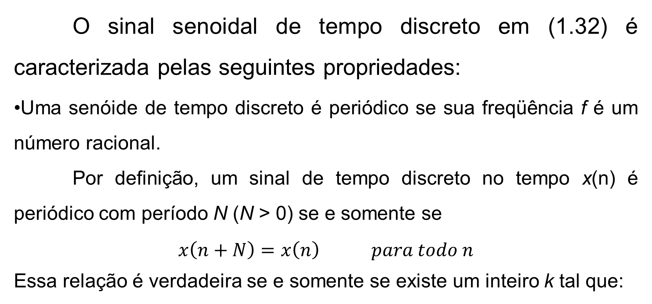
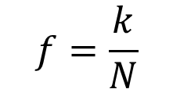
 | Departamento de Engenharia Elétrica Processamento Digital de Sinais – TE810
(1.33)
(1.34)
onde N é o período fundamental.

Slide 12
 | Departamento de Engenharia Elétrica Processamento Digital de Sinais – TE810
Observa-se que uma pequena mudança na freqüência pode resultar em uma grande mudança no período.
Por exemplo;
para f₁ = 31/60 implica que N₁ = 60
para f₂ = 30/60 resulta em N₂ = 2.

Slide 13
 | Departamento de Engenharia Elétrica Processamento Digital de Sinais – TE810
Senoides de tempo discreto cujas freqüências angulares estão separadas por um múltiplo inteiro de 2π são idênticas.
Tem-se que:
Como resultado, todas as seqüências senoidais
onde
são indistinguíveis (ou seja, idênticas).

Slide 14
 | Departamento de Engenharia Elétrica Processamento Digital de Sinais – TE810
As seqüências de quaisquer duas senoides com frequências na faixa de -π ≤ w ≤ π ou -½ ≤ f ≤ ½ são distintas.
Daí a faixa de freqüência para senoides de tempo discreto é:
-½ ≤ f ≤ ½ (1.35)
-π ≤ w ≤ π
(1.36)

Slide 15

 | Departamento de Engenharia Elétrica Processamento Digital de Sinais – TE810
A maior taxa de oscilação de uma senoide de tempo discreto é alcançada quando w = π (ou w = -π), ou equivalentemente, f = 1/2 (ou f = -1/2).
Vamos investigar as características da seqüência senoidal
quando a freqüência varia de 0 a π, como mostrado na figura a seguir

Slide 16
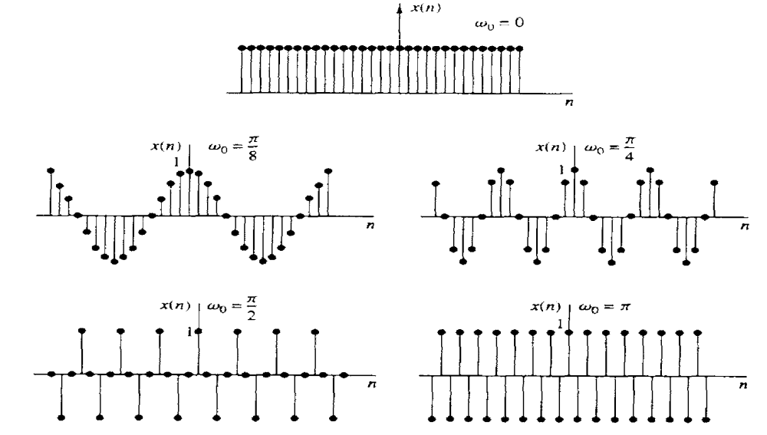
 | Departamento de Engenharia Elétrica Processamento Digital de Sinais – TE810
Figura 1.6 Sinal x(n) = cos (w₀n) para vários valores da frequência w₀

Slide 17
 | Departamento de Engenharia Elétrica Processamento Digital de Sinais – TE810
1.3.3 Amostragem de Sinais Analógicos
A amostragem periódica ou uniforme, é o tipo de amostragem utilizado na maioria das vezes na prática. Isso é descrito pela relação
(1.37)
onde x(n) é o sinal em tempo discreto obtido através de amostras do sinal analógico x_{a}(t) a cada T segundos. O intervalo de tempo T é chamado período de amostragem ou intervalo de amostra e seu recíproco 1/T = F_{s} é chamado de taxa de amostragem (amostras por segundo) ou a frequência de amostragem (hertz).

Slide 18
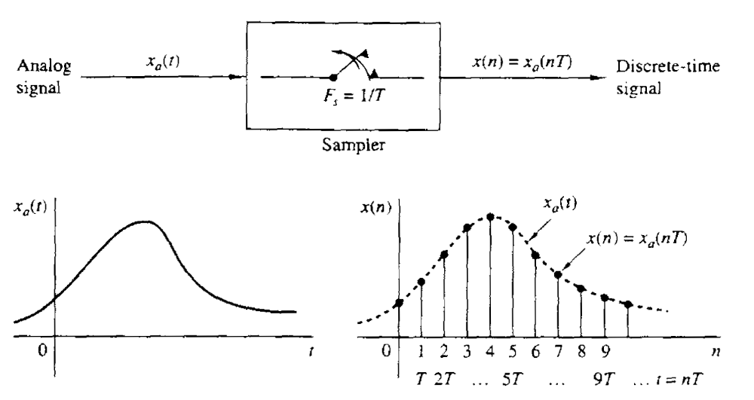
 | Departamento de Engenharia Elétrica Processamento Digital de Sinais – TE810
Graficamente, temos:
Figura 1.7 Amostragem periódica de um sinal analógico.

Slide 19
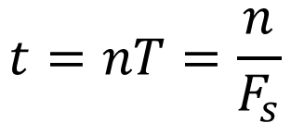

 | Departamento de Engenharia Elétrica Processamento Digital de Sinais – TE810
Amostragem periódica estabelece uma relação entre a variáveis de tempo t e n, tal que:
(1.38)
Como conseqüência de (1.38), existe uma relação entre a variável frequência F (ou Ω) dos sinais analógicos e a variável de freqüência f (ou w) dos sinais de tempo discreto. Para estabelecer essa relação, utilizaremos o sinal a seguir
(1.39 )

Slide 20

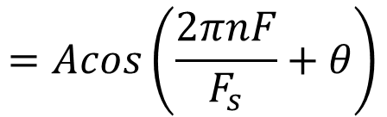
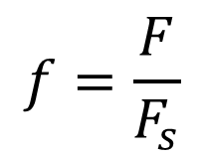

 | Departamento de Engenharia Elétrica Processamento Digital de Sinais – TE810
O sinal senoidal de tempo contínuo em (1.39), quando amostrado periodicamente a uma taxa de Fs = 1/T amostras por segundo, nos fornece
(1.40)
Se compararmos (1.40) com (1.32), notamos que as variáveis freqüência ​​F e f são linearmente relacionados como a seguir
(1.41)
ou, equivalentemente, como
(1.42)

Slide 21
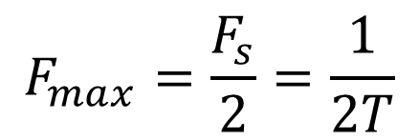
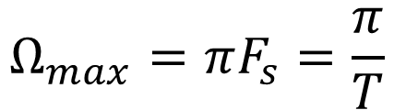
 | Departamento de Engenharia Elétrica Processamento Digital de Sinais – TE810
Uma vez que a maior freqüência em um sinal de tempo discreto é w = π, ou f = ½, segue-se que, com uma taxa de amostragem F_{s}, a maior frequência correspondente de F e Ω são
(1.43)

Slide 22
 | Departamento de Engenharia Elétrica Processamento Digital de Sinais – TE810
1.3.4 Teorema da Amostragem
Dado qualquer sinal analógico, como deve-se selecionar o período de amostragem T ou, equivalentemente, a taxa de amostragem F_{s}?
Em particular, deve-se ter algumas informações gerais sobre o conteúdo de freqüência do sinal.
Por exemplo, se sabemos que o conteúdo de freqüência máxima da classe geral dos sinais (por exemplo, a classe de sinais de voz, a classe de sinais de vídeo, etc), podemos especificar a taxa de amostragem necessária para converter os sinais analógicos em sinais digitais

Slide 23
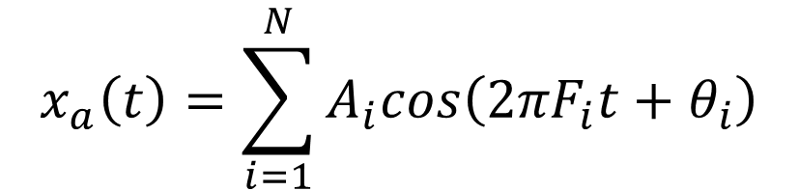
 | Departamento de Engenharia Elétrica Processamento Digital de Sinais – TE810
Vamos supor que qualquer sinal analógico pode ser representado como uma soma de senóides de diferentes amplitudes, freqüências e fases, isto é,
(1.44)
onde N define o número de componentes de freqüência.
Suponha que as freqüências de x_{a}(t) não excedam alguma frequência conhecida, digamos F_{max}. Conhecida a F_{max}, podemos selecionar a taxa de amostragem apropriada.

Slide 24

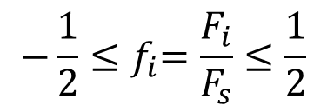

 | Departamento de Engenharia Elétrica Processamento Digital de Sinais – TE810
Sabemos que a maior freqüência em um sinal analógico que pode ser reconstruído de forma inequívoca, quando o sinal é amostrado a uma taxa de F_{s} = 1/T é F_{s}/2.
Assim, para evitar o problema de aliasing, F_{s} é selecionado de modo que
(1.45)
Com a taxa de amostragem selecionada desta forma, qualquer componente de frequência, digamos | F_{i} | < F_{max}, em um sinal analógico é mapeado em uma senóide de tempo discreto com uma frequência
ou, equivalentemente

Slide 25
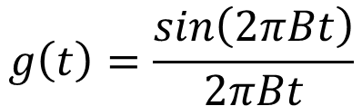
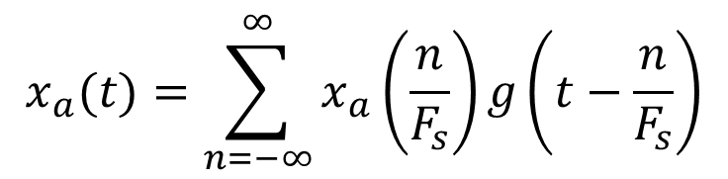
 | Departamento de Engenharia Elétrica Processamento Digital de Sinais – TE810
Teorema da Amostragem
Se a maior freqüência contida em um sinal analógico x_{a}(t) é F_{max} = B e o sinal é amostrado a uma taxa de F_{s} > 2F_{max} ≡ 2B, então x_{a}(t) pode ser exatamente recuperado de sua amostra usando a função de interpolação
(1.46)
Assim, x_{a}(t) pode ser expressa como
(1.47)
onde x_{a}(n/F_{s}) = x_{a}(nT) ≡ x(n) são as amostras de x_{a}(t)

Slide 26
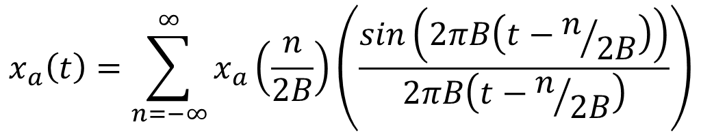
 | Departamento de Engenharia Elétrica Processamento Digital de Sinais – TE810
Quando a amostragem de x_{a}(t) é realizada a uma taxa mínima de amostragem F_{s} = 2B, a fórmula de reconstrução em (1.47) se torna
(1.48)
A taxa de amostragem F_{s} = 2B = 2F_{max} é chamada de taxa de Nyquist.

